Slide 1

Team 5
박승재 오성택 이주희 전우진
Notes:
안녕하세요 5조 발표를 맡게 된 박승재 라고 합니다.
저희는 미니게임 컨셉으로 프로젝트를 진행하였습니다.

Slide 2
목차
개발환경
주제 및 개발목적
프로젝트 일정
팀원별 역할 분담
전체 흐름
게임별 세부 역할 설명
느낀점

Slide 3








개발 환경

Slide 4
주제 및 개발 목적
주제
: 다양한 미니 게임들을 즐길 수 있는 프로그램
개발 목적
처음엔 캐치마인드류의 게임을 기획했으나, 그림을 실시간으로 보낼 수 있도록 구현하기 위한 방법, 소켓통신을 활용하는 것에서 생각 외로 어려운 난제가 많았습니다.
짧은 기간 동안 완성할 수 있을지에 대해 재고하고 팀의 목표를 새로 세웠습니다.
게임이란 주제는 유지하며, 다양한 게임을 만들어 보는 것
프로젝트를 끝까지 완성하는 것
여러 종류의 게임들을 모아놓은 미니게임을 제작하게 되었습니다.
Notes:
우리팀의 첫 프로젝트인 미니게임은 사실 주제를 정하는것부터 쉽지 않았다.
인터넷에서 정보를 찾았으나 생각보다 좋은 아이템이 너무 많았고, 고민을 한 끝에 그림을 맞추는 게임을 하기로 했으나
그림을 실시간으로 보내는 기능이라던가 소켓통신 등 생각보다 너무 어려운 난제가 많아 주제를 변경하였습니다,
그렇게 또 다시 고민을 하던 중 게임을 여러가지를 만들어본다면 가장 큰 공부가 될것이라 생각하여
미니게임을 만들게 되었습니다.

Slide 5
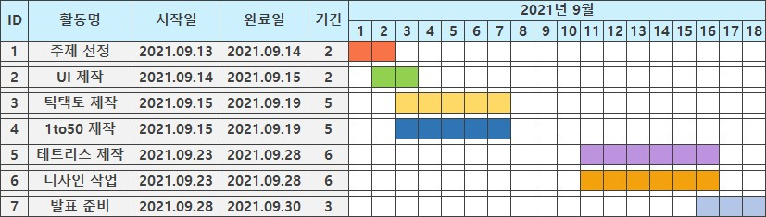
프로젝트 일정

Slide 6



Role List
오성택, 박승재
전우진, 이주희
박승재, 이주희, 전우진
전반적인 디자인 : 이주희
Notes:
팀원 역할을 위와같이 분배하여 진행했습니다
틱택토, 1to50 , 테트리스 , css,전반적인 디자인을 --- 님이 담당해서 진행하였습니다.
설명을 위해 게임진행 UI와 플로우 차트를 준비 하였고 틱택토 부터 소개를 시작하겠습니다.

Slide 7
Notes:
틱택토 발표를 맡은 오성택이라고 합니다
틱택토 게임 발표 시작하겠습니다.

Slide 8
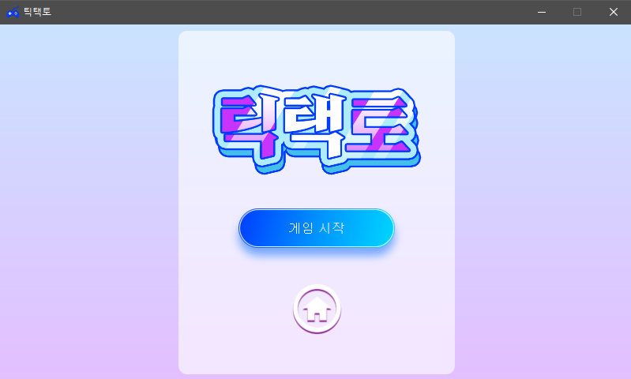
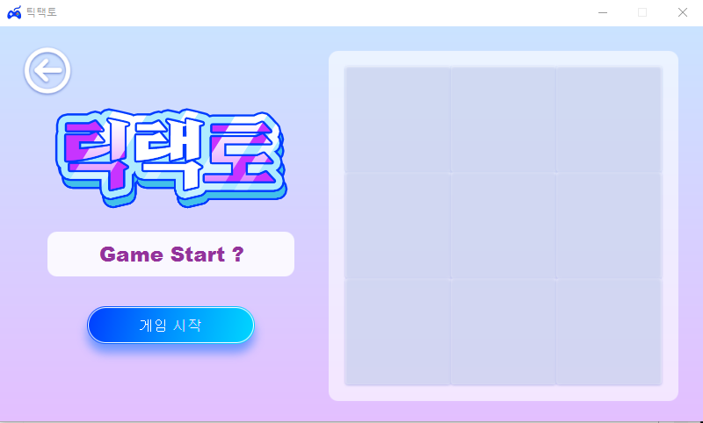
틱택토 : 게임별 세부 역할
Notes:
저희가 만든 틱택토게임은 위의 그림과 같이 두페이지로 나누어져 있으며 버튼을 누르면
두사람이 일대일로 승부를 하도록 만들어 두었습니다.
게임시작버튼을 누르면 오른쪽에 보이는것과 같이 각각 o팀과x팀으로 나뉘어 게임을 시작하게 됩니다.

Slide 9
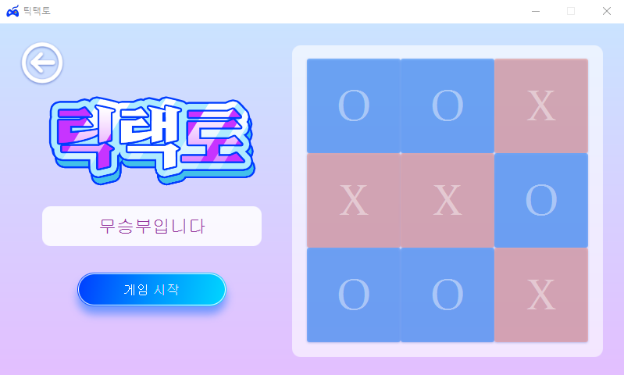
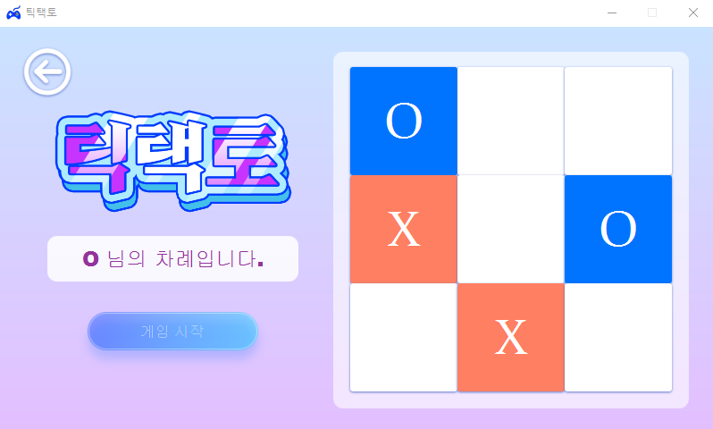
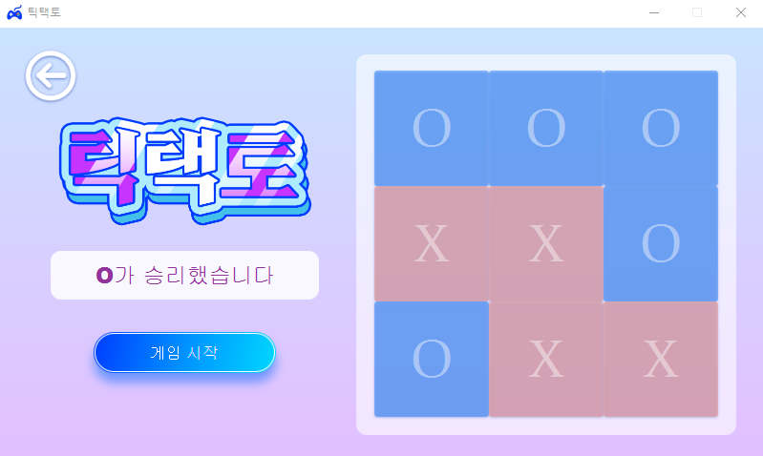
틱택토 : 게임별 세부 역할
Notes:
틱택토 게임의 방법은 가로,세로 3칸씩 총 9칸의 보드에서 진행되는 게임입니다
한국의 오목과 비슷한데요
플레이어가 해당턴에 한번씩 번갈아며 클릭을 하고
가로,세로,대각선 등으로 한 플레이어가 한 줄을 완성시키면
이기는 게임이며 칸이 전부 찼음에도 승부가 나지 않으면 무승부로 하고 있습니다
그럼 이제부터 코드리뷰를 하기에 앞서 보다 쉽게 이해를 돕기 위하여 flowchart를 함께 보시겠습니다.

Slide 10
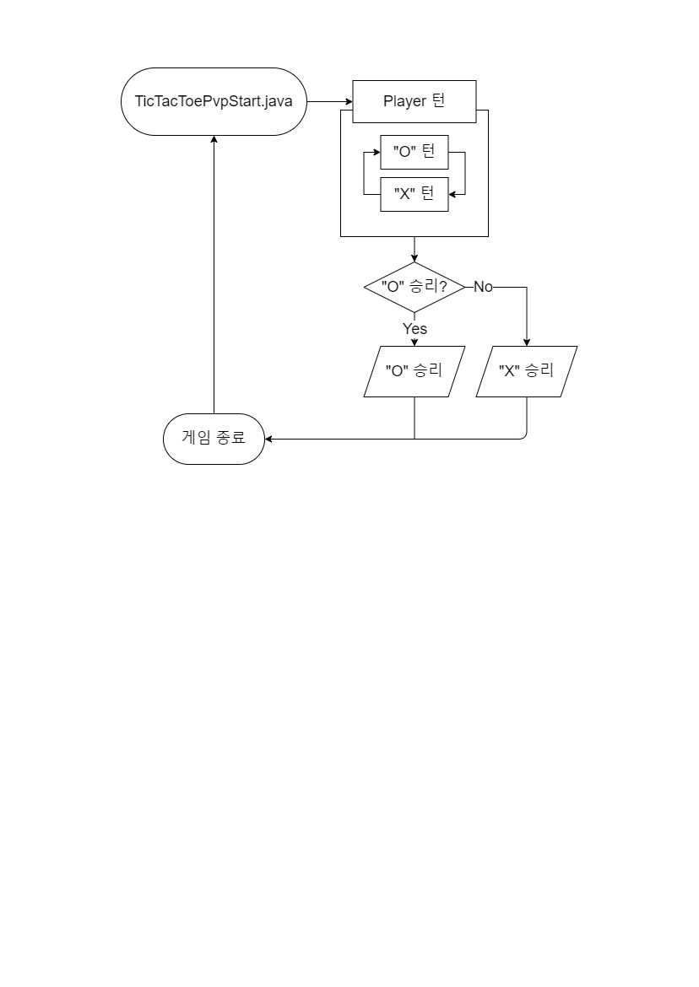
틱택토 : FlowChart
Notes:
위의 플로우 차트를 보시는것과 같이 버튼을 눌러 게임시작을 하게 되면
입력해둔 changeTurn메소드를 통해 각각 o와x를 부여받게 하였습니다
메소드로 작성한 trunCnt(턴 카운드)를 0으로 설정해 두고 changeTurn메소드를 통해 턴카운드 값을 2로 나누어 나머지 값이 0이면 o의 턴,
나머지 값이 있으면x의 턴으로 해두었으며 한 사람의 턴이 종료될때마다 턴카운트는 1씩 올라가게 되어 매턴마다 짝수 혹은 홀수로 변하는 턴카운트를 통해
서로의 턴을 주고 받게 됩니다
o와x를 입력을 받아 표기를 하는것은 씬빌더를 통해 버튼으로 만들었습니다
btnProc이라는 메소드 안의 setText기능으로 해당하는 턴의 플레이어가 클릭하는 o와x를 받도록 설정하였고
승리조건은 메소드를 불린을 통해 가로줄조건 세로줄조건 대각선줄 조건을 만들었으며 해당하는 값이 참이 나오면,
해당 턴의 플레이어가 승리하게 되고, 해당하는 값이 거짓이 나오면 게임은 계속 진행이 됩니다
총 9개의 버튼으로 진행되는 게임인만큼 10번째 턴이 나왔을때는 무승부로 설정을 해두었습니다
이렇게 승부가 나오면 return(리턴)을 통해 게임은 종료가 됩니다
이상입니다
(끝)

Slide 11
Notes:
1 to 50 게임 빌표를 맡게된 전우진 입니다.

Slide 12
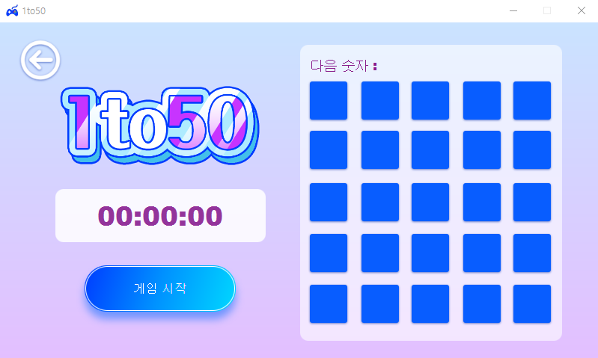

1 to 50 : 게임별 세부 역할
Notes:
이 게임은 화면에 보이는 1에서 50까지의 숫자를 최대한 빨리 순서대로 클릭하는 게임입니다.
우선 게임시작 버튼을 클릭함과 동시에 타이머를 동작하는 스레드가 실행됩니다.
0.01초 간격으로 시간을 연산하며 타이머의 시간이 증가됩니다.
게임 안에서 숫자판은 25개의 버튼들로 이루어져 있으며 첫 화면에는 1부터 25까지의 숫자가 표시되고 이 숫자들을 터치하면 터치를 하지 않은 높은 숫자들인 26부터 50 까지의 숫자로 바뀝니다.
우선 50크기의 배열에 1부터 50까지의 숫자를 대입시킵니다.
이 후 배열에서 1부터 25까지의 숫자와 26부터 50까지의 숫자를 따로 섞어줍니다.
그리고나서 섞은 숫자가 들어있는 배열을 이용해 버튼에 순서대로 숫자를 배치시킵니다. 이렇게 되면 랜덤한 숫자가 버튼에 배치되는 것 입니다.

Slide 13
1 to 50 : 게임별 세부 역할
int step = 1;
if(step == 버튼의 숫자) {
클릭한 버튼.setText(
다음숫자 or null);
step++;
}
if(step == 51) 게임종료;
Notes:
게임을 진행할 때 초기에 step라는 변수에 숫자 1을 대입하여 step 변수와 버튼 내부의 적힌 숫자를 비교한 후에 결과값이 true가 나오면 버튼의 숫자를 다음 숫자로 재배치 시키거나 배치할 숫자가 없다면 버튼 숫자를 지운 후 step변수에 1을 더해줍니다.
이렇게 50까지 숫자를 클릭하게 되면 게임이 종료됩니다.

Slide 14
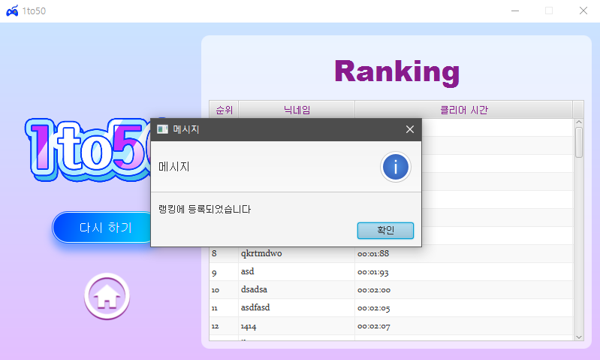
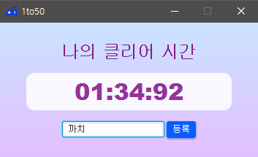
1 to 50 : 게임별 세부 역할
Notes:
게임이 끝났을 땐 스레드를 인터럽트 시켜주며 게임을 종료시키고 랭킹등록 페이지로 이동하게됩니다.
여기서 닉네임을 입력한 후 등록 버튼을 클릭하였을 때 DB에 닉네임과 클리어 시간을 insert를 시켜 데이터를 추가합니다.
동시에 랭킹페이지로 넘어오게되는데 여기서 DB에서 select문을 통해 닉네임과 클리어시간을 가져와 클리어타임 기준으로 오름차순으로 정렬해 TableView대입시켜 전체 랭킹을 보여줍니다.

Slide 15
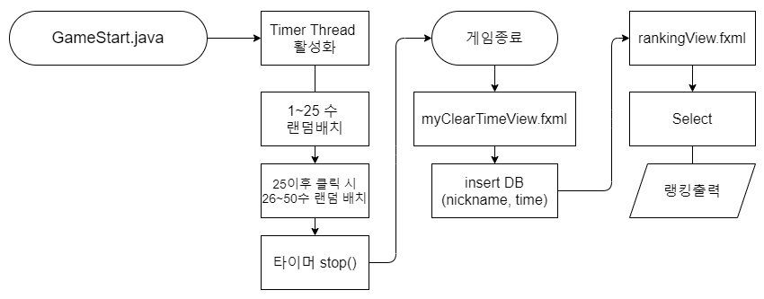
1 to 50 : FlowChart
Notes:
이 표는 One to fifty 게임의 전체적인 흐름을 표현한 플로우차트 입니다.
여기까지 One to Fifty 게임 발표를 맡게된 전우진 이였습니다.

Slide 16
Notes:
마지막으로 소개 시켜드릴 게임은 테트리스입니다.
아마 많은 분들이 알고 계실 거라 생각이 드는데요,
혹시나 하는분들을 위해 설명을 드리자면
일정한 속도로 내려오는 7가지 블록으로 한줄 한줄 계속 채워서 없애
최대한 많은 점수를 내는 것이 목표인 게임입니다.

Slide 17
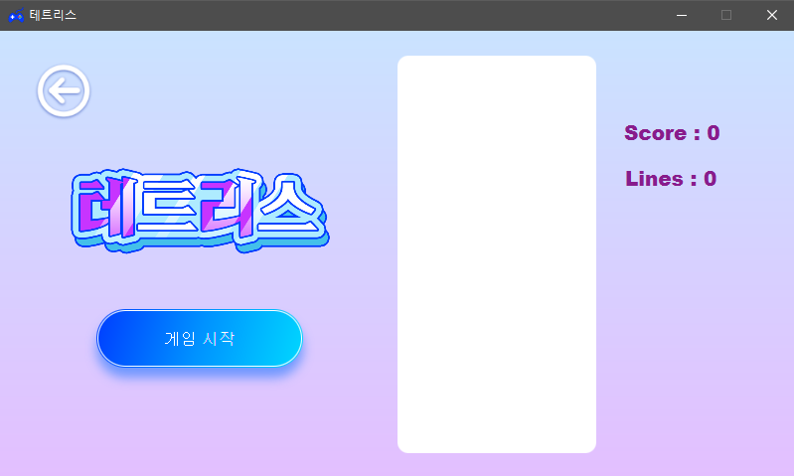
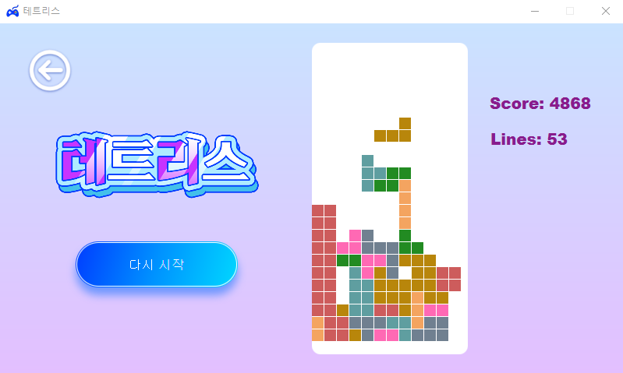
테트리스 : 게임별 세부 역할
Notes:
#왼쪽 UI 설명
최초에 테트리스 시작 전입니다 일반적인 테트리스와 같이 12*24크기의 판을 가지고있고
게임시작을누르면 7개의 블럭중 랜덤으로 하나씩 내려오게 됩니다.
#오른쪽 UI 설명
다음이미지와 같이 자동으로 내려오는 블럭을 계속 진행하며
부숴진 라인 하나당 score += 50 점씩 오르게 되고
블럭을 조작하여 내릴때마다 내려온 칸 수 만큼 점수가 오르게 됩니다.
하지만 오른쪽 이미지와 같이 블럭을 잘못 올리게 되어 맨 윗라인에 다다르게 되면
게임이 종료 되고 게임 종료시 모든 프로세스의 동작을 멈추게 됩니다.
종료된 후에는 다음 슬라이드 >>

Slide 18
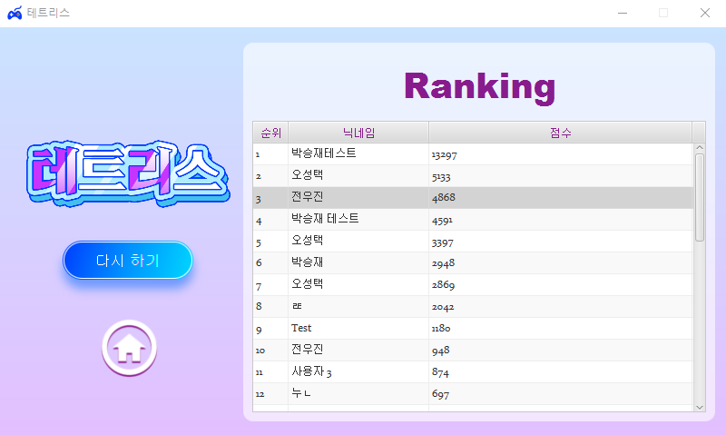
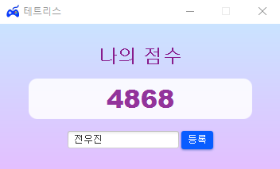
테트리스 : 게임별 세부 역할
Notes:
# 왼쪽 UI 설명
다음과 같이
기록된 점수를 등록할 수 있는 화면으로 넘어오게 됩니다.
닉네임을 입력하고 등록버튼을 누르면 오라클에 있는 테트리스 DB로 닉네임과, 점수가 삽입됩니다.
#오른쪽 UI 설명
등록이 끝나면 랭킹을 보여주는 페이지로 전환시켜주고,
점수가 높은 순서대로 보여주게 됩니다.

Slide 19
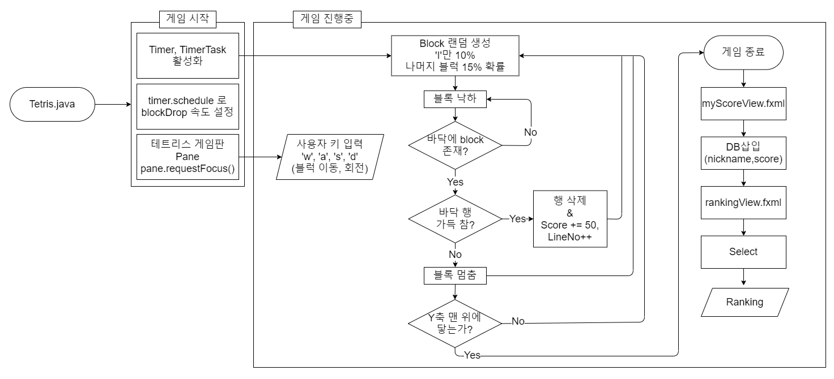
테트리스 : FlowChart
Notes:
전체적인 흐름을 말씀드리면
--- 플로우차트 리딩 ---
… 이렇습니다

Slide 20
UI
Notes:
안녕하세요 다음 발표자인 이주희입니다.
게임들의 기능 설명들은 앞에서 모두 마무리해주셨고, 이제 프로그램의 전반적인 UI에 관하여 설명하겠습니다.
먼저 버튼, 라벨, pane, 이미지 등의 기본적인 틀들은 모두 씬빌더로 잡아주고서
색상, 폰트, 커서를 올렸을 때의 변화 등 세부적인 디자인들은 CSS로 설정해주었습니다.
게임 로고와 각 게임의 타이틀 같은 이미지들은 모두 포토샵으로 작업하였습니다.

Slide 21


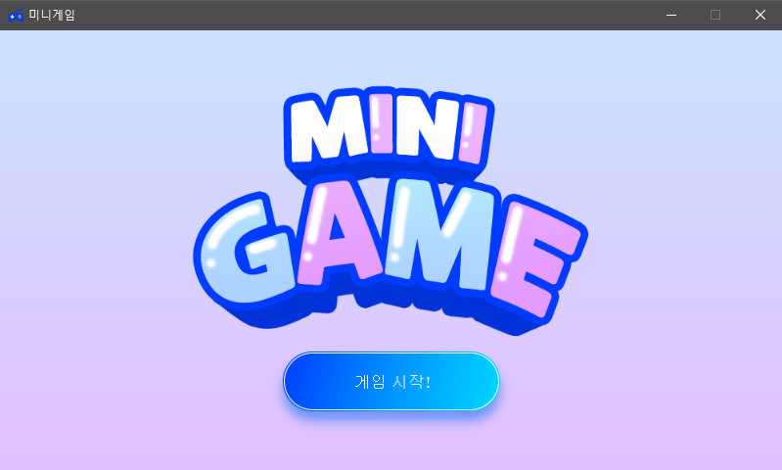
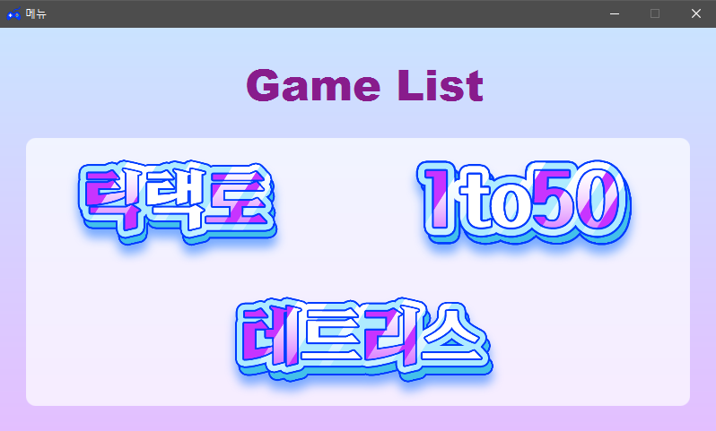
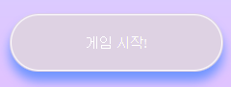
UI
게임 선택 화면
Notes:
처음 프로그램을 시작했을 때 보이는 화면입니다.
게임 시작을 누르면, 오른쪽처럼 게임을 선택하는 화면이 보여지게 됩니다.
각각의 버튼들을 마우스로 건드려보시면, 이런식으로 변화하는 것을 보실 수 있습니다.
원래는 로그인 기능도 구현해놓았었지만 회의를 거치면서 저희 프로젝트에서는 로그인 기능이 없는것이 더 나을것 같다고 판단하여 해당 기능을 빼게되었습니다.

Slide 22
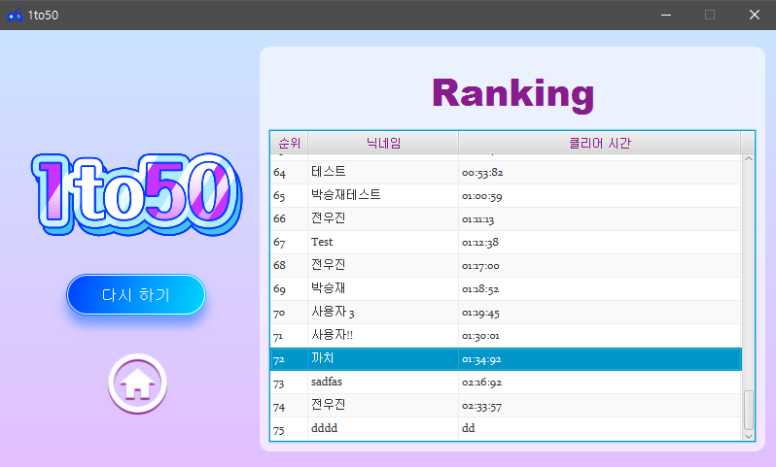
UI
Notes:
1 to 50 전체 실행 모습입니다
게임 시작을 누르면 타이머가 실행되고, 동시에 버튼을 클릭할 수 있게 됩니다.
게임이 끝나면 본인이 클리어한 시간과 함께 닉네임 입력 창이 뜨며,
닉네임을 등록하게되면 테이블뷰에서 플레이어들이 등록한 닉네임과 클리어시간들이 테이블뷰로 보여지게됩니다.
화면 위에 있는 뒤로가기 버튼과 아래쪽에 홈 버튼을 누르면 게임선택 화면으로 다시 돌아갈 수 있습니다.

Slide 23
UI
Notes:
틱택토 진행 모습입니다. 게임 시작 버튼을 누르면, 다음같이 게임 화면으로 넘어가고요.
게임 화면에 있는 게임 시작 버튼을 누르면 해당 버튼은 비활성화 되고, OX 버튼은 활성화 되는 모습이 보여집니다.
O를 시작으로 o,x가 표시되며, OX버튼에는 각각 색을 다르게 하여 구분지어주었습니다.
틱택토에선 따로 랭킹 등록 화면이 없으며, 게임이 모두 끝나면 누구의 승리인지 라벨에서 보여지고 OX버튼들이 다시 비활성화되는 것을 보실 수 있습니다.

Slide 24
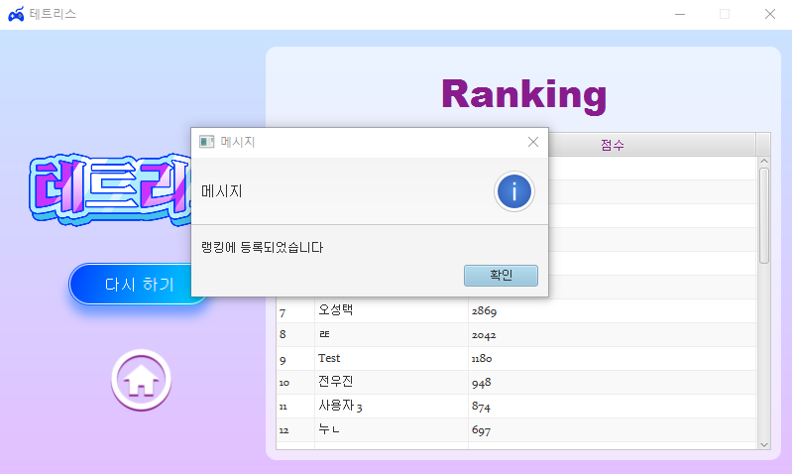
UI
Notes:
마지막으로 테트리스 진행 모습입니다.
게임이 끝나면 플레이어의 점수와 함께 1to50과 같은 방식으로 랭킹을 등록하고, 테이블뷰를 통해 등록된 점수를 확인할 수 있게 됩니다.
이상으로 UI설명을 마치며 다시 승재님께 턴을 넘기며 마무리하겠습니다.

Slide 25
느
낀
점
승재 : 자바를 계속 복습 하면서 총정리를 해야겠다라고 생각했는데 이번 프로젝트 주제가 만족스러울 수 있었던거 같습니다,
아직 능력이 모자란 탓에 많은 게임을 만드는데 무리가 있긴 했습니다만, 이번기회로 실력도 오른거 같고 협업을 통하여 팀원의 중요도를 느낄 수 있었고 협업과정에서 조율해야하는 부분을 알아가는 기회여서 좋았습니다.
성택 : 이번 프로젝트는 제게 있어 처음으로 해보는 프로젝트였습니다.
솔직히 프로젝트를 시작하기에 앞서 저는 두려움이 너무도 컸습니다.
이해를 못 하고 넘어간 부분도 부족한 부분도 너무도 많았던 저였기 때문입니다.
하지만 함께해 주는 팀원들의 도움이 있었기에 부족하나마 열심히 할 수 있었고 이번 프로젝트를 통해 그동안의 부족했던 공부 내용과 협업에 대해 배우고 앞으로 훨씬 더 열심히 해야 한다는 것을 알게 되는 기회가 되었습니다.
주희 : 한 때는 별 거 아니라 생각했던 기능들도 이제는 간단해 보이지 않습니다. 다양한 오류를 겪고, 검색하고, 고치고, 갈아엎고를 반복하며 한단계 성장할 수 있었던 것 같습니다. 이번에 프로젝트를 하면서 css를 처음 접해보았는데 디자인이 바뀌는 것이 바로바로 눈에 보이는 것이 가장 신기했습니다. 앞으로 더욱 공부하여 다양한 기능을 구현하고 싶습니다.
우진 : 이번 기회로 팀 프로젝트를 처음 진행해 보았는데 어떻게 역할을 나눠야 하는지, github 관리는 어떻게 해야 하는지 등등 많은 어려움이 있었지만 해결해 나아가는 상황이 소소한 재미로 다가왔습니다.
이번 계기로 실력도 오른 거 같고 협업에 대해 많이 배운 것 같아 좋았습니다.
이번 프로젝트에서 팀원들과 함께 만족스러운 결과물을 만들었지만, 앞으로 있을 팀 프로젝트에서 더욱 완성도 높은 결과물을 만들어 보고 싶습니다.

Slide 26

게임 실행 영상
Click!
Notes:
저희 프로젝트 구동 영상을 시청하시겠습니다.

Slide 27
Q & A

Slide 28

감 사 합 니 다 !
Click!

